Slide 1

ارايه دهندگان: مرتضی احمدی‌نیا- علیرضا حسینی رضایی نام استاد: استاد محمد تقی صادقی
فرانت اند

Slide 2
فهرست
فرانت اند چیست؟
تفاوت فرانت اند و بک اند
زبان های فرانت اند
HTML
CSS
JavaScript و کاربردهای آن در فرانت
جمع بندی

Slide 3
فرانت اند چیست؟
بخش قابل مشاهده یک وبسایت
فرانت اند به دو بخش اصلی طراحی و توسعه رابط کاربری تقسیم می‌شود.
بخش قابل مشاهده‌ سایت برای کاربران در سمت فرانت را سمت کاربر یا Client Side می‌نامند.
پردازش کد ها در مرورگر

Slide 4
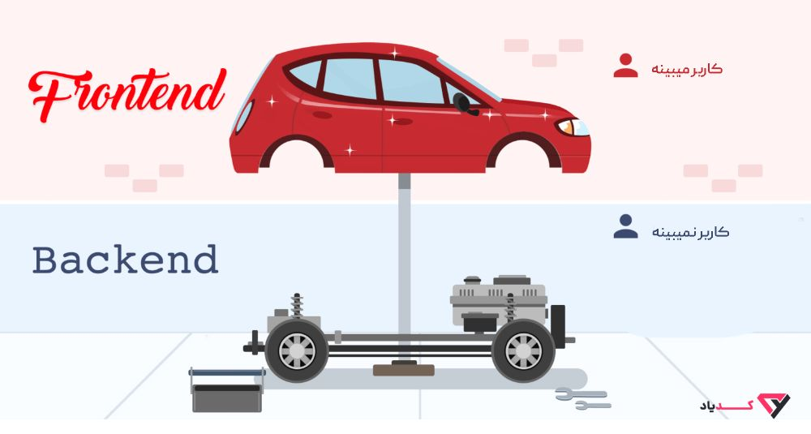
تفاوت فرانت اند و بک اند
فرانت سمت کاربر، بک اند سمت سرور
بک اند از زبان های تحت وب استفاده میکند.
ارتباط با پایگاه های داده در بک اند اتفاق می افتاد.

Slide 5



زبان های فرانت
HTML
CSS
JavaScript

Slide 6
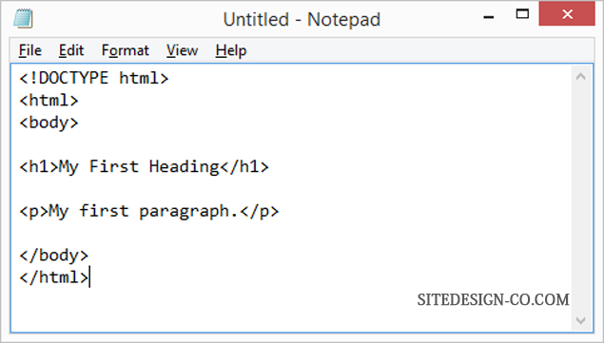
HTML
مخفف Hyper Text Markup Language
در سال ۱۹۹۱ توسط Tim Berners-Lee
ساختار های رایج برنامه نویسی وجود ندارد.
با کمک آن صفحه ساختار بندی میشود
جداسازی عناصر از یکدیگر
آخرین نسخه HTML5

Slide 7
CSS
مخفف Cascading Style Sheets
تعیین شکل و خصوصیات ظاهری تمام عناصر صفحات وب ‌
تعیین چیدمان نوشته ها (چپ چین، راست چین و…)
مشخص کردن میزان فاصله ی عناصر از همدیگر
تغییر در نوع نوشتاری (فونت، رنگ و…)

Slide 8
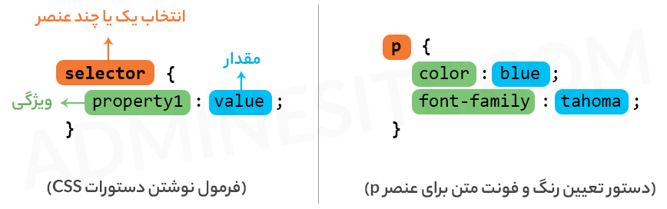
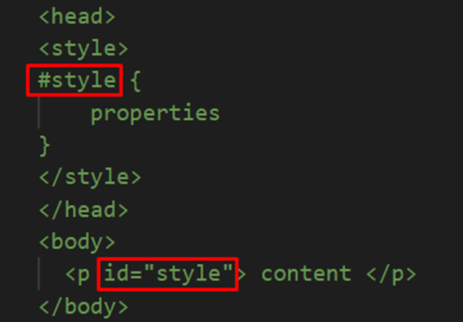
CSS
انتخاب محل قرار گرفتن یک عنصر مانند متن یا عکس و…
دسترسی به تگ های HTML باid و class یا نام تگ

Slide 9
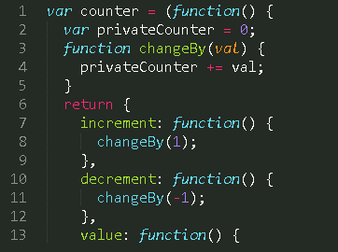
JavaScript
زبان سطح بالا و شی گرا
کاربرد هم در سمت کاربر هم سمت سرور
یک زبان اسکریپتی

Slide 10
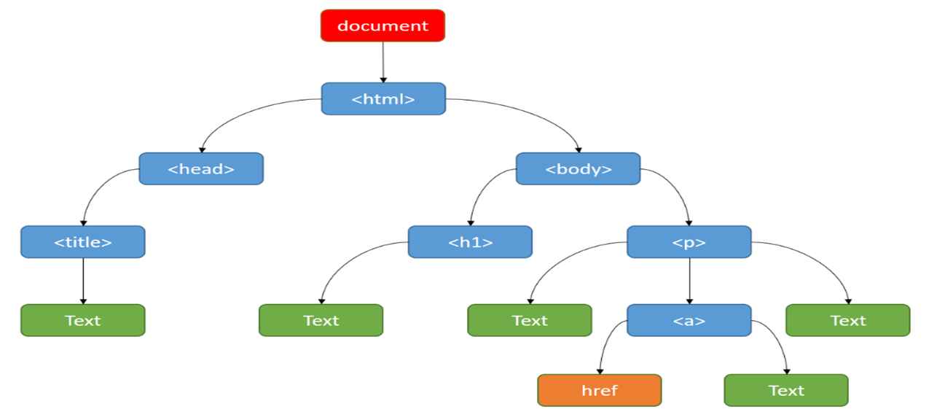
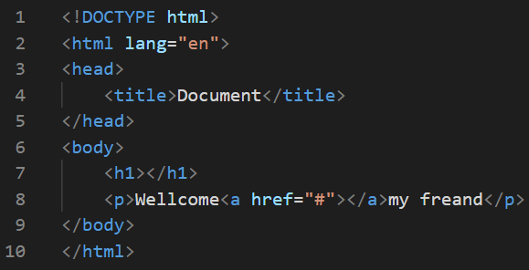
DOM
مخفف Document Object Method

Slide 11
متد های انتخاب تگ های HTML
ELEMENTBYID(string): دسترسی به المنت ها با استفاده از آيدی المنت
GETELELEMTBYCLASSNAME(string): دسترسی به المنت ها از طریق نام کلاس
GETELELEMENTBYTAGNAME(string): دسترسی به المنت ها از طریق نام تگ

Slide 12
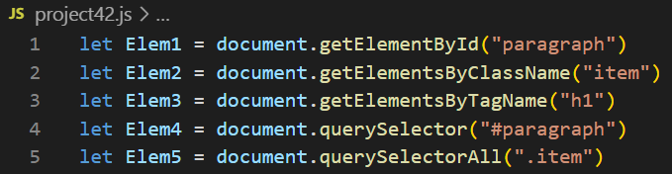
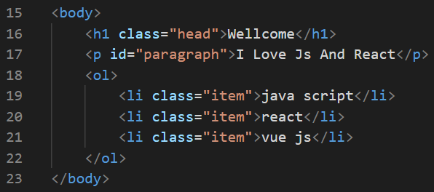
متد های انتخاب تگ های HTML
QUERYSELECTOR(string): نام یا آیدی تگ را دریافت و اولین المنت را برمیگرداند.
QUERYSELECTORALL(string): تمام المنت هایی که نام تگ یا کلاس مورد نظر را دارد دریافت میکند.

Slide 13
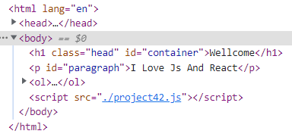
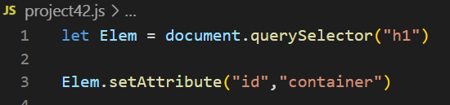
دسترسی به صفات یک المنت
:GETATTRIBUTE(string) دسترسی به صفات المنت با دریافت نام صفت
:SETATTRIBUTE(string) ایجاد صفت جدید

Slide 14

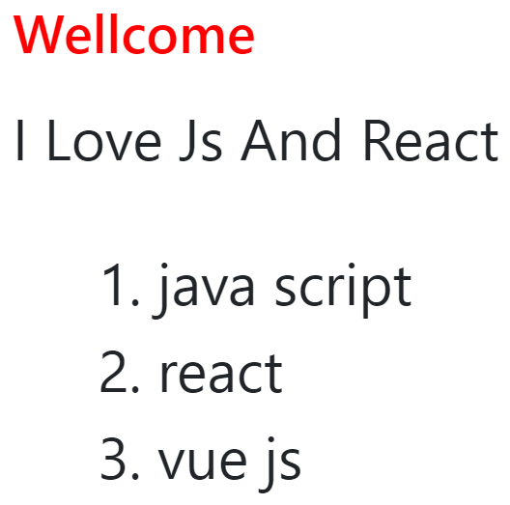
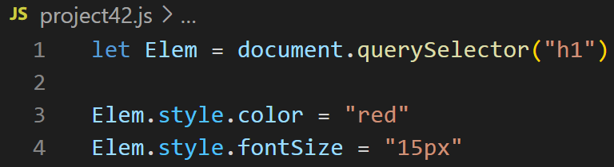
دسترسی به استایل ها با استفاده از متد های جاوا اسکریپت

Slide 15
رویداد ها(EVENTS)
رویدادهای مربوط به موس
MOUSEENTER
MOUSELEAVE
MOUSEUP
MOUSEDOWN
CLICK

Slide 16
رویداد ها(EVENTS )
رویدادهای مربوط به کیبورد
KEYDOWN
KEYPRESS
KEYUP

Slide 17
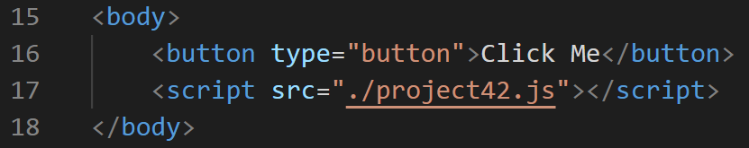
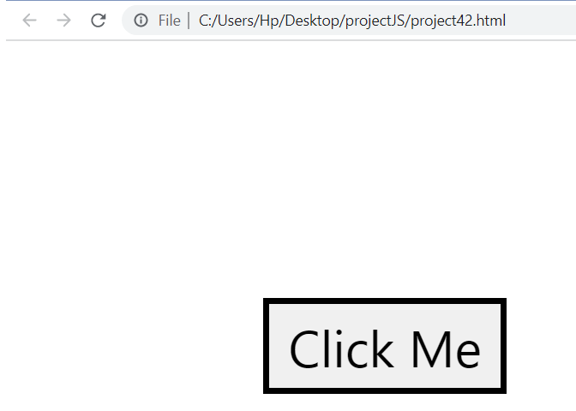
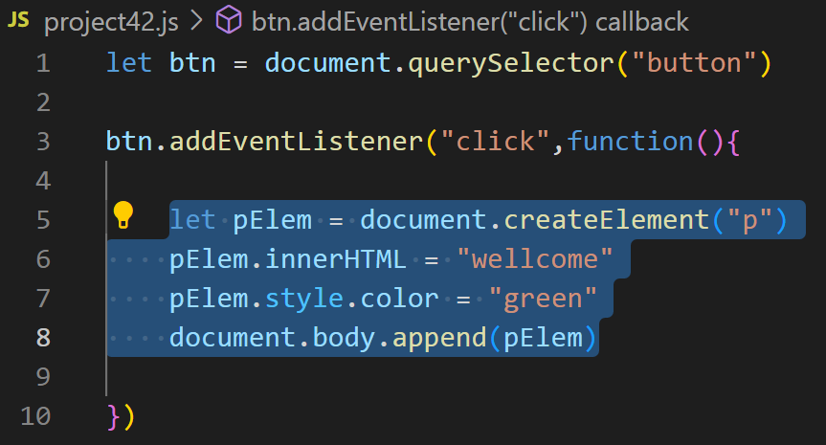
تعریف رویداد برای یک المنت HTML

Slide 18
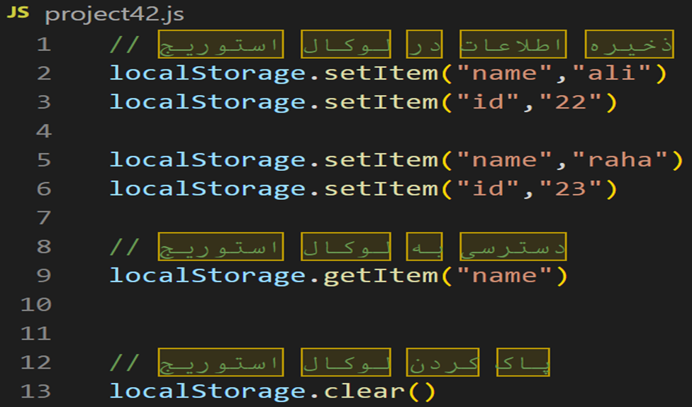
)LOCALSTRORAGEحافظه محلی(
مرورگر در اختیار ما قرار میدهد.
میتوان در آن اطلاعات را ذخیره کرد.
دسترسی همه کاربران به این اطلاعات
نباید اطلاعات مهم در آن ذخیره شود.

Slide 19
جمع بندی
نیاز هر کسب و کار به یک پلتفرم برای ارتباط با مشتری
طراحی و توسعه پلتفرم وظیفه یک فرانت اند کار
یک حوزه پر درخواست
کمبود متخصص در بسیاری کشور ها

Slide 20
با تشکر از توجه شما

